Slide 1

YEBA FORMATIONS — la soirée commence dans quelques instants
Notes:
[P00] ÉPISODE 0 · PRÉ-SHOW — durée ≈ 0 s
CE QUE VOUS DITES / À SAVOIR :
À lancer 20 minutes avant l'heure, pendant l'accueil (musique du lieu en fond). Aucune donnée personnelle à l'écran.
VISUEL : Boucle de 20 s : l'emblème respire au centre d'une constellation dorée qui dérive lentement ; « La soirée commence dans quelques instants ».
ANIMATION : Lecture automatique en boucle, sans son. Le présentateur passe à la suite quand la salle est installée.

Slide 2

YEBA — Saison 1 : générique d'ouverture
Notes:
[G01] ÉPISODE 0 · GÉNÉRIQUE — durée ≈ 80 s
CE QUE VOUS DITES / À SAVOIR :
Baisser la lumière de la salle. Ne pas parler pendant le générique : il fait le travail. Il contient la mention obligatoire « Cet enregistrement ne vaut pas agrément de l'État » (code du travail, art. L.6352-12) à côté du NDA. ⚖️ IA Act : vidéo entièrement fabriquée par programme (Remotion), sans IA générative ; la bande-son est synthétisée par script, sans droits d'auteur tiers.
VISUEL : Film de motion design de 80 s avec bande-son : constellation → pitons, YEBA, baobab tracé, le chemin, 3 métiers, montage des 11 formations, Qualiopi + NDA + horaires, logo final et « À suivre… ».
ANIMATION : Lecture automatique, son inclus, passage automatique à la slide suivante à la fin.

Slide 3

Vidéo — Introduction
Notes:
[V01] ÉPISODE 0 · GÉNÉRIQUE — durée ≈ 6 s
CE QUE VOUS DITES / À SAVOIR :
Transition entre le générique et la prise de parole. ⚖️ IA Act art. 50 : clip généré par IA (Grok, xAI) — le dire à l'oral (« générique réalisé avec l'IA »). Vérifier dans les conditions de xAI que l'usage commercial est autorisé.
VISUEL : Clip fourni (Grok) : un livre lumineux s'ouvre au-dessus d'un cercle de savoir, titre « Introduction ».
ANIMATION : Lecture automatique, passage automatique à la fin.

Slide 4





Sous le baobab de la connaissance,
SAISON 1 · SOIRÉE DE LANCEMENT
les graines du savoir.
[DATE À PRÉCISER] · [LIEU À PRÉCISER] · La Réunion
Notes:
[S01] ÉPISODE 0 · OUVERTURE — durée ≈ 45 s
CE QUE VOUS DITES / À SAVOIR :
« Bonsoir à toutes et à tous. Merci d'être là. Ce soir, on ne va pas vous parler d'IA comme on en parle partout. On va vous parler de savoir. » Slogan : document de marque YEBA FORMATIONS.
VISUEL : Logo plein centre, rayons dorés lents derrière (fond vidéo en boucle), slogan en deux couleurs.
ANIMATION : Fond vivant en boucle. Slogan en fondu montant. Morphose : le logo file en bas à droite sur la slide suivante.
FOND : cover

Slide 5


Moins de bruit sur l'IA.
CE SOIR
Plus de décisions.
Notes:
[S02] ÉPISODE 0 · OUVERTURE — durée ≈ 45 s
CE QUE VOUS DITES / À SAVOIR :
« Vous êtes dirigeants. Vous n'avez pas besoin d'un énième article sur l'IA. Vous avez besoin de savoir quoi décider lundi matin. »
VISUEL : Phrase en grille asymétrique, filet or vertical à gauche, halo doré qui glisse depuis la slide précédente.
ANIMATION : Ligne 1 en fondu montant, ligne 2 (or) 0,4 s après.
FOND : ambiance-noir

Slide 6
Saison 1 · 7 épisodes
01
Le casting
Présentation
01
02
Les racines
Histoire
03
La promesse
L'offre YEBA
04
L'atelier
Nos formations
05
Les outils
Applications & sites web
06
Le diagnostic
Audit & devis
07
Le final
Mot de fin & offre soirée
Notes:
[S03] ÉPISODE 0 · OUVERTURE — durée ≈ 40 s
CE QUE VOUS DITES / À SAVOIR :
Présenter la soirée comme une série : 7 épisodes, environ 75 minutes. Annoncer l'offre spéciale de l'épisode 7 : cela retient l'attention jusqu'au bout.
VISUEL : Liste des 7 épisodes ; repère or sur l'épisode en cours ; grand numéro d'épisode à droite.
ANIMATION : Cette slide revient avant chaque épisode : la Morphose fait glisser le repère or et change le grand numéro (effet « GPS »).
FOND : ambiance-noir

Slide 7

Épisode 1 — Le casting
Notes:
[E1] ÉPISODE 1 · LE CASTING — durée ≈ 4.5 s
CE QUE VOUS DITES / À SAVOIR :
Carte-titre d'épisode (Remotion).
VISUEL : Carte-titre animée : bandes cinéma, filet or, « ÉPISODE 01 », titre qui monte lettre par lettre, projecteurs en fond.
ANIMATION : Lecture automatique avec sting sonore, passage automatique.

Slide 8
3 visages. 1 mission.
AL
S
A
Aurélien LUMEKA
Stan
Antho
Directeur · IA & gouvernance
[Rôle à préciser]
[Rôle à préciser]
Notes:
[S04] ÉPISODE 1 · LE CASTING — durée ≈ 120 s
CE QUE VOUS DITES / À SAVOIR :
Chacun se présente en 30 secondes : prénom, rôle, une anecdote. ⚠️ Rôles de Stan et d'Antho non communiqués. ⚖️ RGPD / droit à l'image : accord écrit de chacun avant de projeter ou de diffuser les photos.
VISUEL : Trois cartes en verre fumé, cercle photo cerclé d'or (à remplacer par les portraits).
ANIMATION : Cartes en fondu montant, décalées de 0,15 s.
FOND : ambiance-noir

Slide 9
Certifié. Pas autoproclamé.
Google AI Specialist
Google Professional AI
SecNumacadémie ANSSI
MOOC CNIL — RGPD
Référent handicap
Notes:
[S05] ÉPISODE 1 · LE CASTING — durée ≈ 60 s
CE QUE VOUS DITES / À SAVOIR :
Ne pas lire la liste : « Quand on vous parle de RGPD et d'IA Act, on ne vous récite pas un article de blog. » ⚠️ Vérifier les intitulés exacts des certifications Google sur les attestations. La certification Qualiopi de l'organisme est présentée à l'épisode 3.
VISUEL : Pastilles en verre au contour or, disposées 3 + 2.
ANIMATION : Pastilles en zoom léger, une par une.
FOND : ambiance-noir

Slide 10
Saison 1 · 7 épisodes
01
Le casting
Présentation
02
02
Les racines
Histoire
03
La promesse
L'offre YEBA
04
L'atelier
Nos formations
05
Les outils
Applications & sites web
06
Le diagnostic
Audit & devis
07
Le final
Mot de fin & offre soirée
Notes:
[S06] ÉPISODE 2 · LES RACINES — durée ≈ 8 s
CE QUE VOUS DITES / À SAVOIR :
Transition silencieuse.
VISUEL : Agenda, repère sur l'épisode 2.
ANIMATION : Morphose : le repère glisse.
FOND : ambiance-noir

Slide 11

Épisode 2 — Les racines
Notes:
[E2] ÉPISODE 2 · LES RACINES — durée ≈ 4.5 s
CE QUE VOUS DITES / À SAVOIR :
Carte-titre d'épisode (Remotion).
VISUEL : Carte-titre : tons terre et or, silhouette de baobab qui se trace en fond.
ANIMATION : Lecture automatique, sting, passage automatique.

Slide 12


Pas de mot pour « formation ».
«
Alors maman a dit : Ko yeba. Le savoir.
Notes:
[S07] ÉPISODE 2 · LES RACINES — durée ≈ 60 s
CE QUE VOUS DITES / À SAVOIR :
Moment émotion : ralentir, baisser la voix. « En lingala, il n'existe pas de mot pour formation. Ma mère m'a parlé du savoir : Ko yeba. » Source : document de marque.
VISUEL : Citation plein écran sur fond terre, grands guillemets or en filigrane.
ANIMATION : Ligne blanche puis ligne or, en fondu lent.
FOND : ambiance-terre

Slide 13
YEBA
« Savoir, connaître » — en lingala
Notes:
[S08] ÉPISODE 2 · LES RACINES — durée ≈ 60 s
CE QUE VOUS DITES / À SAVOIR :
« Je voulais un nom dans ma langue maternelle, pour marquer ma différence et mon attachement à mes racines africaines. »
VISUEL : Mot YEBA géant en or ; traduction dessous.
ANIMATION : Zoom d'entrée ; à la slide suivante, Morphose par caractère : E, B, A s'effacent, le Y reste.
FOND : ambiance-terre

Slide 14
Y
L'arbre de la connaissance
L'arbre à palabres
Genèse · Savoir
Afrique · Transmission
Notes:
[S09] ÉPISODE 2 · LES RACINES — durée ≈ 60 s
CE QUE VOUS DITES / À SAVOIR :
« Le Y m'a fait penser à un arbre : l'arbre de la connaissance (Genèse, ch. 2 et 3) et l'arbre à palabres, où l'on règle les problèmes du village et où les anciens transmettent. » Source : document de marque.
VISUEL : Un Y géant dont les branches pointent vers deux étiquettes.
ANIMATION : Morphose par caractère depuis YEBA ; étiquettes en fondu gauche puis droite.
FOND : ambiance-terre

Slide 15

Sous le baobab,
on transmet.
Histoires · Vérités · Générations
Notes:
[S10] ÉPISODE 2 · LES RACINES — durée ≈ 60 s
CE QUE VOUS DITES / À SAVOIR :
« Sous ses branches, les anciens racontaient. Ce n'était ni une salle, ni un bureau : c'était un sanctuaire de transmission. C'est de là qu'est née YEBA FORMATIONS. »
VISUEL : Fond vidéo : un baobab se dessine trait par trait à droite, des graines dorées tombent ; texte à gauche.
ANIMATION : Le baobab pousse (vidéo 6 s, image finale tenue), texte en fondu montant synchronisé.
FOND : baobab

Slide 16
Des racines.
Un réseau.
HÉRITAGE
Afrique
Baobab
Transmission
MODERNITÉ
IA
Réseau
Pitons 974
Notes:
[S11] ÉPISODE 2 · LES RACINES — durée ≈ 60 s
CE QUE VOUS DITES / À SAVOIR :
Expliquer le logo : trois pitons (ancrage réunionnais) et un réseau de points reliés (la transmission). « YEBA, c'est la rencontre entre l'héritage et la modernité. »
VISUEL : Écran coupé : gauche terre, droite bleu ; emblème à cheval sur la jointure.
ANIMATION : Les mots montent colonne par colonne ; l'emblème apparaît en dernier.
FOND : ambiance-terre

Slide 17
5 valeurs
01
Transmission vivante
02
Bienveillance engagée
03
Allégresse & énergie
04
Élévation collective
05
Authenticité enracinée
Notes:
[S12] ÉPISODE 2 · LES RACINES — durée ≈ 90 s
CE QUE VOUS DITES / À SAVOIR :
Une phrase par valeur. Ex. « Allégresse & énergie : apprendre doit être une fête de l'esprit. » Source : document de marque.
VISUEL : Cinq lignes, numéros or à gauche.
ANIMATION : Une valeur par clic, pour la commenter.
FOND : ambiance-terre

Slide 18
Le chemin
Avril 2021
2021 → 2025
2026
Ce soir
Création
Vente
Management
Soft skills
IA
RGPD
IA Act
Nouvelle équipe
Notes:
[S13] ÉPISODE 2 · LES RACINES — durée ≈ 75 s
CE QUE VOUS DITES / À SAVOIR :
« J'ai formé à la vente et au management dans plusieurs centres. Depuis 2026, je forme à l'IA, j'implémente des workflows et je conseille en gouvernance RGPD et IA Act. » Dates : préférences d'Aurélien (YEBA dirigée depuis avril 2021).
VISUEL : Frise horizontale : dates au-dessus de la ligne or, textes dessous, jamais touchés par la ligne.
ANIMATION : La ligne se trace de gauche à droite, les jalons s'allument un à un.
FOND : ambiance-terre

Slide 19
Saison 1 · 7 épisodes
01
Le casting
Présentation
03
02
Les racines
Histoire
03
La promesse
L'offre YEBA
04
L'atelier
Nos formations
05
Les outils
Applications & sites web
06
Le diagnostic
Audit & devis
07
Le final
Mot de fin & offre soirée
Notes:
[S14] ÉPISODE 3 · LA PROMESSE — durée ≈ 8 s
CE QUE VOUS DITES / À SAVOIR :
Transition.
VISUEL : Agenda, repère sur l'épisode 3.
ANIMATION : Morphose : le repère glisse.
FOND : ambiance-noir

Slide 20
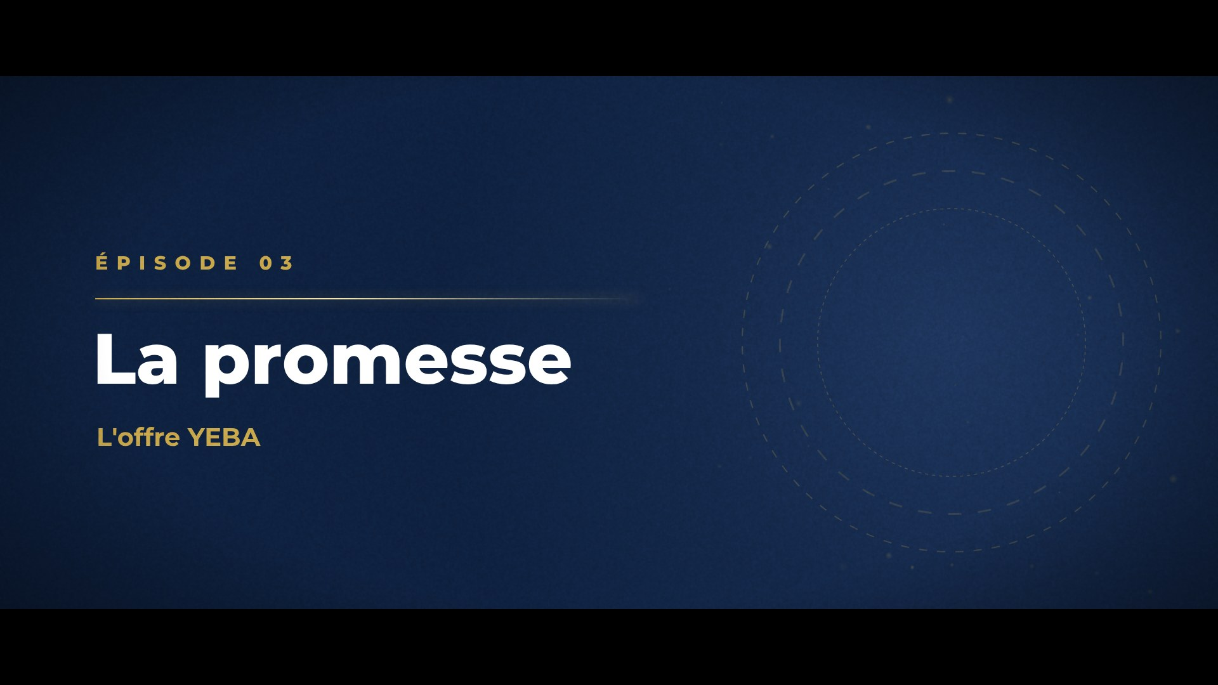
Épisode 3 — La promesse
Notes:
[E3] ÉPISODE 3 · LA PROMESSE — durée ≈ 4.5 s
CE QUE VOUS DITES / À SAVOIR :
Carte-titre d'épisode (Remotion).
VISUEL : Carte-titre : bleu nuit, anneaux d'un sceau qui tournent.
ANIMATION : Lecture automatique, sting, passage automatique.

Slide 21

Vidéo — Intelligence artificielle
Notes:
[V02] ÉPISODE 3 · LA PROMESSE — durée ≈ 6 s
CE QUE VOUS DITES / À SAVOIR :
Met la salle dans l'ambiance avant la question qui suit. ⚖️ IA Act art. 50 : clip généré par IA (Grok) — le signaler à l'oral.
VISUEL : Clip fourni (Grok) : ville néon, sphère d'énergie, titre « Intelligence Artificielle ».
ANIMATION : Lecture automatique, passage automatique.

Slide 22


Vos équipes utilisent déjà l'IA.
QUESTION
Avec quelles données ?
Notes:
[S15] ÉPISODE 3 · LA PROMESSE — durée ≈ 60 s
CE QUE VOUS DITES / À SAVOIR :
Faire lever les mains : « Qui a déjà vu un collaborateur coller un devis ou un fichier client dans un outil d'IA gratuit ? » ⚖️ RGPD (art. 5, 28, 32 ; chap. V transferts hors UE) + IA Act art. 4 (maîtrise de l'IA). Ne jamais dire « formation obligatoire » (règle interne, CONFIG SYSTÈME).
VISUEL : Fond bleu vivant : flux de données qui défilent ; question en or.
ANIMATION : Ligne 1 automatique ; ligne or au clic, après 3 secondes de silence.
FOND : flux

Slide 23
3 métiers. 1 seul interlocuteur.
01
02
03
Former
Implémenter
Sécuriser
Intra · Inter · Séminaires
Workflows · Sites · Applications
RGPD · IA Act · Audit
Notes:
[S16] ÉPISODE 3 · LA PROMESSE — durée ≈ 75 s
CE QUE VOUS DITES / À SAVOIR :
« Vous n'avez pas à coordonner un formateur, un développeur et un juriste : nous formons vos équipes, nous installons les outils, nous sécurisons le tout. »
VISUEL : Trois colonnes, numéros en filigrane, verbes en blanc, détail en or.
ANIMATION : Colonnes en fondu montant décalé.
FOND : ambiance-noir

Slide 24
Nos offres. Votre format.
Inter
Catalogue
Intra
Sur-mesure
Séminaire dirigeants
Résidentiel
Implémentation IA
Workflows · sites
Conseil & audit
RGPD · IA Act
Notes:
[S17] ÉPISODE 3 · LA PROMESSE — durée ≈ 75 s
CE QUE VOUS DITES / À SAVOIR :
Effectifs : 6 minimum, 8 maximum, en inter comme en intra (barèmes A/B/C, CONFIG SYSTÈME, mis à jour le 07/10/2026). Séminaire dirigeants IA (FOR-0014) : 6 à 8 dirigeants à huis clos, jamais deux concurrents directs sur la même session. TARIFS (à garder pour l'épisode 6, pas affichés ici) : formations inter de 690 à 990 € par stagiaire et par jour, intra de 2 100 à 2 900 € par groupe et par jour, prix nets — TVA non applicable, art. 293 B du CGI. Conseil et audit : tarif encore « à trancher » dans CONFIG SYSTÈME — ne pas l'annoncer.
VISUEL : Grille « bento » asymétrique : 3 tuiles en haut, 2 en bas ; le séminaire en or plein. Chaque tuile : format en blanc, précision en or.
ANIMATION : Tuiles en fondu montant décalé de 0,12 s.
FOND : ambiance-noir

Slide 25

7 h
UNE JOURNÉE YEBA
de formation par jour
Formation
Déjeuner
Formation
08h30
12h00
13h00
16h30
Inscription : 15 jours ouvrés avant
Notes:
[S18] ÉPISODE 3 · LA PROMESSE — durée ≈ 45 s
CE QUE VOUS DITES / À SAVOIR :
Source : CONFIG SYSTÈME, « Horaires standard de session », MODIFIÉ LE 07/10/2026 : 08h30–12h00 et 13h00–16h30, pause méridienne hors temps de formation, soit 7 heures par jour. Délai d'accès : 15 jours ouvrés minimum (mention obligatoire, RNQ indicateur 1). ⚠️ L'ancienne slide « 8 h par jour » a été supprimée : elle était devenue fausse.
VISUEL : Fond vidéo : un soleil parcourt l'arc de la journée au-dessus d'une frise horaire qui se trace ; « 7 h » en grand.
ANIMATION : Le soleil se lève à 08h30 et se couche à 16h30 (vidéo 6 s, image finale tenue) ; heures en fondu synchronisé.
FOND : journee

Slide 26

La confiance se prouve.
QUALIOPI
Actions de formation
Qualitia · COFRAC
NDA
N° 04973676397 · Préfet de La Réunion
Cet enregistrement ne vaut pas agrément de l'État.
✓ Condition de prise en charge OPCO
Notes:
[S19] ÉPISODE 3 · LA PROMESSE — durée ≈ 60 s
CE QUE VOUS DITES / À SAVOIR :
Sources : CONFIG SYSTÈME (NDA, organisme certificateur, bloc-marque normalisé) et YEBA-DOC-13 : « l'organisme est certifié QUALIOPI, condition légale pour que votre formation soit prise en charge sur fonds publics ou mutualisés (code du travail, art. L.6316-1) ». Mention « Cet enregistrement ne vaut pas agrément de l'État » OBLIGATOIRE dès que le NDA est cité (art. L.6352-12). ⚠️ N° Qualiopi : 25FOR02027.1 dans Airtable, 25FOF02027.1 dans vos préférences → vérifier sur le certificat avant de l'afficher (il n'est pas projeté ici). ⚠️ Validité indiquée dans Airtable : 16/02/2027 → vérifier le renouvellement avant de vendre des sessions au-delà. Insérer le logo officiel Qualiopi fourni par Qualitia en respectant sa charte d'usage (mention de la catégorie d'actions).
VISUEL : Fond vidéo : anneaux d'un sceau doré qui tournent lentement ; deux panneaux en verre (Qualiopi, NDA) ; bandeau bénéfice OPCO.
ANIMATION : Panneaux en fondu montant ; bandeau OPCO en dernier.
FOND : sceau

Slide 27






Vous formez.
On s'occupe du reste.
Dossier OPCO
monté avec vous
Devis
5 jours ouvrés
Paiement OPCO
direct (subrogation)
8 stagiaires
maximum par session
Attestations
sous 15 jours
Référent handicap
parcours adaptés
Notes:
[S20] ÉPISODE 3 · LA PROMESSE — durée ≈ 45 s
CE QUE VOUS DITES / À SAVOIR :
Source : YEBA-DOC-13 §7 « Ce que YEBA FORMATIONS s'engage à faire » : dossier de prise en charge constitué avec vous, sans frais ; devis conforme sous 5 jours ouvrés ; facturation directe du financeur en cas de subrogation. Rappel de la notice : en cas de refus ou de prise en charge partielle par l'OPCO, l'entreprise reste redevable du prix (CGV art. 4.4) → toujours obtenir l'accord écrit avant de démarrer.
VISUEL : Trois tuiles en verre avec pictogrammes tracés au trait or.
ANIMATION : Tuiles en fondu montant décalé ; Morphose vers la slide suivante (les tuiles glissent à gauche).
FOND : ambiance-noir

Slide 28
Petit groupe.
Grand suivi.
Dossier OPCO
monté avec vous
Devis
5 jours ouvrés
Paiement OPCO
direct (subrogation)
8 stagiaires
maximum par session
Attestations
sous 15 jours
Référent handicap
parcours adaptés
Notes:
[S21] ÉPISODE 3 · LA PROMESSE — durée ≈ 45 s
CE QUE VOUS DITES / À SAVOIR :
Sources : catalogue et barèmes (6 à 8 stagiaires) ; YEBA-DOC-13 §7 (certificat de réalisation et attestation de fin de formation sous 15 jours) ; CONFIG SYSTÈME et YEBA-DOC-08 Politique handicap (référent : Aurélien LUMEKA). AGEFIPH peut financer les surcoûts de compensation (YEBA-DOC-13 §5).
VISUEL : Même gabarit que la slide précédente : les nouvelles tuiles arrivent par la droite.
ANIMATION : Morphose depuis 1/2, tuiles en fondu montant décalé.
FOND : ambiance-noir

Slide 29

Souveraineté par défaut.
NOTRE LIGNE
Outils européens d'abord.
Notes:
[S22] ÉPISODE 3 · LA PROMESSE — durée ≈ 45 s
CE QUE VOUS DITES / À SAVOIR :
⚠️ Engagement de méthode, pas une garantie : vos propres outils sont encore en migration (Gmail → Brevo, Airtable → Baserow/OVHcloud — CONFIG SYSTÈME). ⚖️ RGPD, chapitre V (transferts hors UE).
VISUEL : Phrase, cercle de douze points or en haut à droite.
ANIMATION : Ligne 1 puis ligne or.
FOND : ambiance-noir

Slide 30
Nous ne vendons pas la conformité.
NOTRE PROMESSE
Nous vous aidons à la prouver.
Notes:
[S23] ÉPISODE 3 · LA PROMESSE — durée ≈ 45 s
CE QUE VOUS DITES / À SAVOIR :
Règle commerciale interne (CONFIG SYSTÈME) : ni « mise en conformité » automatique, ni « formation obligatoire ». ⚖️ IA Act art. 4 + RGPD art. 5.2 (responsabilité).
VISUEL : Manifeste en deux lignes, rien d'autre.
ANIMATION : Ligne 1 puis ligne or en fondu lent.
FOND : ambiance-noir

Slide 31
Saison 1 · 7 épisodes
01
Le casting
Présentation
04
02
Les racines
Histoire
03
La promesse
L'offre YEBA
04
L'atelier
Nos formations
05
Les outils
Applications & sites web
06
Le diagnostic
Audit & devis
07
Le final
Mot de fin & offre soirée
Notes:
[S24] ÉPISODE 4 · L'ATELIER — durée ≈ 8 s
CE QUE VOUS DITES / À SAVOIR :
Transition.
VISUEL : Agenda, repère sur l'épisode 4.
ANIMATION : Morphose : le repère glisse.
FOND : ambiance-noir

Slide 32
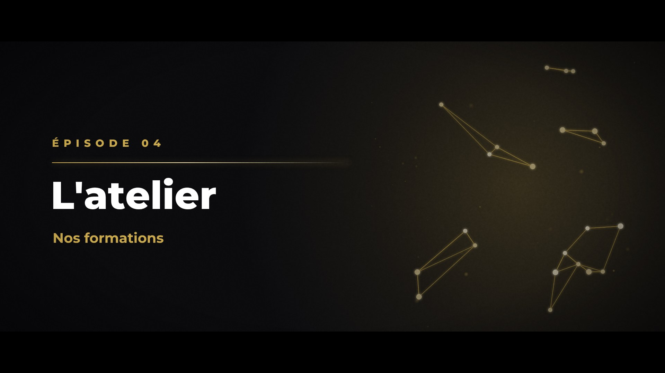
Épisode 4 — L'atelier
Notes:
[E4] ÉPISODE 4 · L'ATELIER — durée ≈ 4.5 s
CE QUE VOUS DITES / À SAVOIR :
Carte-titre d'épisode (Remotion).
VISUEL : Carte-titre : réseau de nœuds dorés qui se connectent.
ANIMATION : Lecture automatique, sting, passage automatique.

Slide 33

Vidéo — AI
Notes:
[V03] ÉPISODE 4 · L'ATELIER — durée ≈ 6 s
CE QUE VOUS DITES / À SAVOIR :
L'or du clip fait le lien avec la charte. ⚖️ IA Act art. 50 : clip généré par IA (Grok) — le signaler.
VISUEL : Clip fourni (Grok) : couloir de circuits, lettres « AI » dorées.
ANIMATION : Lecture automatique, passage automatique.

Slide 34

On ne repart pas avec des notes.
NOTRE MÉTHODE
On repart avec un livrable.
Notes:
[S25] ÉPISODE 4 · L'ATELIER — durée ≈ 45 s
CE QUE VOUS DITES / À SAVOIR :
Chaque fiche du catalogue se termine par une production réelle (objectifs de niveau « Créer ») : plan d'action à 30 jours, charte d'usage de l'IA, procédure d'arrêt d'urgence d'un agent, site en ligne, séquence d'emails. Source : objectifs pédagogiques, CATALOGUE FORMATIONS.
VISUEL : Phrase pivot sur fond bleu nuit vivant.
ANIMATION : Ligne 1 puis ligne or.
FOND : ambiance-bleu

Slide 35
11 formations. 5 familles.
IA générative au travail
Copilot Microsoft 365
Agents IA
IA souveraine
Automatisation sans code
Site internet IA
Emailing IA
Conformité RGPD & IA Act
Séminaire dirigeants IA
Vente & négociation
Manager au quotidien
Assistant IA perso
bientôt
IA au quotidien
IA avancée
Visibilité
Gouvernance
Humain
Notes:
[S26] ÉPISODE 4 · L'ATELIER — durée ≈ 90 s
CE QUE VOUS DITES / À SAVOIR :
Source : CATALOGUE FORMATIONS au 10/11/2026 — 11 fiches « Active » diffusables. Exclues : FOR-0005 et FOR-0007 (sous-traitance en marque blanche : YEBA ne doit pas apparaître), FOR-0001 (archivée). FOR-0017 est « En développement » : présentée comme « bientôt ». ⚠️ Les anciens noms de code (ALLUMAGE-TURBO, CARROSSERIE…) ont disparu du catalogue : ne plus les citer. ⚠️ CPF : aucune formation n'est éligible (pas de code RNCP/RS) — ne jamais dire « finançable CPF ».
VISUEL : Grille 4 × 3 de tuiles en verre ; bordure à la couleur de la famille ; durée en petit ; la 12e tuile, en pointillés, annonce « bientôt ».
ANIMATION : Tuiles en cascade (0,06 s). Chaque tuile porte le nom !!tuile-FOR-XXXX : sur les slides suivantes, la tuile s'agrandit en bandeau (zoom Morphose).
FOND : ambiance-noir

Slide 36
Gagner du temps.
En sécurité. Avec des preuves.
IA générative au travail
— Demander
— Produire
— Prouver
2 jours · 14 h
Inter
Notes:
[S27] ÉPISODE 4 · L'ATELIER — durée ≈ 90 s
CE QUE VOUS DITES / À SAVOIR :
FOR-0011. Atelier phare « Le Tri de la Réserve » (je saisis / j'anonymise d'abord / je ne saisis jamais). ⚠️ Incohérence dans Airtable : l'intitulé dit 2 jours (14 h) mais les objectifs décrivent encore un « jour 3 » → mettre la fiche à jour (RNQ indicateur 1). ⚖️ IA Act art. 4 (maîtrise de l'IA) et art. 50 (transparence) + RGPD. Ni diplôme ni certification RNCP/RS.
VISUEL : La tuile du catalogue devient un bandeau vertical or ; contenu à droite.
ANIMATION : Morphose (zoom depuis la tuile) ; puces en fondu latéral ; pastilles en zoom.
FOND : ambiance-noir

Slide 37
11 formations. 5 familles.
IA générative au travail
Copilot Microsoft 365
Agents IA
IA souveraine
Automatisation sans code
Site internet IA
Emailing IA
Conformité RGPD & IA Act
Séminaire dirigeants IA
Vente & négociation
Manager au quotidien
Assistant IA perso
bientôt
IA au quotidien
IA avancée
Visibilité
Gouvernance
Humain
Notes:
[S27-carte] ÉPISODE 4 · L'ATELIER — durée ≈ 3 s
CE QUE VOUS DITES / À SAVOIR :
Retour à la carte du catalogue : zoom arrière, puis zoom avant sur la formation suivante.
VISUEL : La fiche se replie dans sa tuile.
ANIMATION : Morphose (zoom arrière).
FOND : ambiance-noir

Slide 38
Déléguer à l'IA.
Sous contrôle humain.
Agents IA
— Autonomie mesurée
— Traçabilité
— Arrêt d'urgence
2 jours · 14 h
Avancé
Notes:
[S28] ÉPISODE 4 · L'ATELIER — durée ≈ 75 s
CE QUE VOUS DITES / À SAVOIR :
FOR-0013, niveau avancé (après FOR-0011). Point d'arrêt humain obligatoire, procédure d'arrêt d'urgence testée. ⚖️ IA Act : qualification des systèmes (interdit, haut risque, transparence, hors champ) ; art. 14 (contrôle humain des systèmes à haut risque).
VISUEL : Même gabarit, bandeau or clair.
ANIMATION : Morphose depuis la tuile.
FOND : ambiance-noir

Slide 39
11 formations. 5 familles.
IA générative au travail
Copilot Microsoft 365
Agents IA
IA souveraine
Automatisation sans code
Site internet IA
Emailing IA
Conformité RGPD & IA Act
Séminaire dirigeants IA
Vente & négociation
Manager au quotidien
Assistant IA perso
bientôt
IA au quotidien
IA avancée
Visibilité
Gouvernance
Humain
Notes:
[S28-carte] ÉPISODE 4 · L'ATELIER — durée ≈ 3 s
CE QUE VOUS DITES / À SAVOIR :
Retour à la carte du catalogue : zoom arrière, puis zoom avant sur la formation suivante.
VISUEL : La fiche se replie dans sa tuile.
ANIMATION : Morphose (zoom arrière).
FOND : ambiance-noir

Slide 40
Votre site.
À voix haute. En 1 jour.
Site internet IA
— Dicter
— Corriger
— Publier conforme
7 h
Intra
Sans code
Notes:
[S29] ÉPISODE 4 · L'ATELIER — durée ≈ 75 s
CE QUE VOUS DITES / À SAVOIR :
FOR-0009 « Site internet IA : Créer son site en le décrivant à voix haute ». Public : dirigeants de TPE, artisans, commerçants sans site ou dépendants de leur prestataire. ⚖️ Mentions légales (LCEN art. 6), confidentialité et traceurs (RGPD + art. 82 loi Informatique et Libertés), accessibilité ; IA Act art. 50 selon les contenus générés.
VISUEL : Même gabarit, bandeau blanc.
ANIMATION : Morphose depuis la tuile.
FOND : ambiance-noir

Slide 41
11 formations. 5 familles.
IA générative au travail
Copilot Microsoft 365
Agents IA
IA souveraine
Automatisation sans code
Site internet IA
Emailing IA
Conformité RGPD & IA Act
Séminaire dirigeants IA
Vente & négociation
Manager au quotidien
Assistant IA perso
bientôt
IA au quotidien
IA avancée
Visibilité
Gouvernance
Humain
Notes:
[S29-carte] ÉPISODE 4 · L'ATELIER — durée ≈ 3 s
CE QUE VOUS DITES / À SAVOIR :
Retour à la carte du catalogue : zoom arrière, puis zoom avant sur la formation suivante.
VISUEL : La fiche se replie dans sa tuile.
ANIMATION : Morphose (zoom arrière).
FOND : ambiance-noir

Slide 42
Des emails
qui obtiennent une réponse.
Emailing IA
— Segmenter
— Rédiger avec l'IA
— Mesurer
1 jour · 7 h
Intra
RGPD inclus
Notes:
[S30] ÉPISODE 4 · L'ATELIER — durée ≈ 75 s
CE QUE VOUS DITES / À SAVOIR :
FOR-0010. ⚖️ RGPD + prospection électronique : consentement préalable en B2C (CPCE art. L.34-5), information et droit d'opposition en B2B ; lien de désinscription, identification de l'expéditeur. Outil d'envoi souverain cohérent : Brevo (France).
VISUEL : Même gabarit, bandeau blanc.
ANIMATION : Morphose depuis la tuile.
FOND : ambiance-noir

Slide 43
Un site internet.
● DÉMO LIVE
Décrit à voix haute. Devant vous.
Notes:
[S31] ÉPISODE 4 · L'ATELIER — durée ≈ 240 s
CE QUE VOUS DITES / À SAVOIR :
Faire décrire par un invité volontaire le métier de son entreprise et générer la page en direct. Prévoir un plan B (vidéo enregistrée) si le réseau du lieu est faible. ⚖️ RGPD : entreprise fictive ou accord de l'invité ; IA Act art. 50 : dire que le contenu est généré par IA.
VISUEL : Pastille rouge « LIVE » qui pulse ; titre géant.
ANIMATION : Pastille en pulsation continue ; titre en fondu montant.
FOND : ambiance-noir

Slide 44

À suivre…
À CONFIRMER AVANT PROJECTION :
• Espace en ligne
• Émargement numérique
(feuille de route « Prévu »)
PROCHAINEMENT
Assistant IA perso
Nouvelle formation
Espace en ligne
Stagiaires & entreprises
Émargement numérique
QR code · tablette
Notes:
[S32] ÉPISODE 4 · L'ATELIER — durée ≈ 60 s
CE QUE VOUS DITES / À SAVOIR :
1) FOR-0017 « Assistant IA perso : piloter son activité en parlant à son téléphone » — statut « En développement » dans le CATALOGUE (tâche de finalisation ouverte). 2) et 3) : éléments « Prévu » de STUDIO — FEUILLE DE ROUTE (portail apprenants / entreprises ; émargement numérique signé). ⚠️ À CONFIRMER par Aurélien avant projection : annoncer un service non tenu serait une pratique commerciale trompeuse (C. conso art. L.121-2). ⚖️ RGPD : un espace en ligne et un émargement numérique traitent des données de stagiaires → registre (YEBA-DOC-16), hébergement UE, durée de conservation.
VISUEL : Fond vidéo : balayage lumineux de bande-annonce ; trois cartes « bientôt ».
ANIMATION : Cartes en fondu montant ; « À suivre… » scintille.
FOND : bientot

Slide 45
Former, c'est bien.
ET MAINTENANT
Équiper, c'est mieux.
Notes:
[S33] ÉPISODE 4 · L'ATELIER — durée ≈ 20 s
CE QUE VOUS DITES / À SAVOIR :
Passage de relais vers l'épisode 5 (à construire).
VISUEL : Phrase pivot sur fond bleu vivant.
ANIMATION : Ligne 1 puis ligne or ; Morphose vers l'agenda.
FOND : ambiance-bleu

Slide 46
Saison 1 · 7 épisodes
01
Le casting
Présentation
05
02
Les racines
Histoire
03
La promesse
L'offre YEBA
04
L'atelier
Nos formations
05
Les outils
Applications & sites web
06
Le diagnostic
Audit & devis
07
Le final
Mot de fin & offre soirée
Notes:
[S34] ÉPISODE 5 · LES OUTILS — durée ≈ 8 s
CE QUE VOUS DITES / À SAVOIR :
À CONSTRUIRE : épisode 5 — Applications & sites web.
VISUEL : Slide masquée — épisode à construire.
ANIMATION : Morphose.
FOND : ambiance-noir

Slide 47
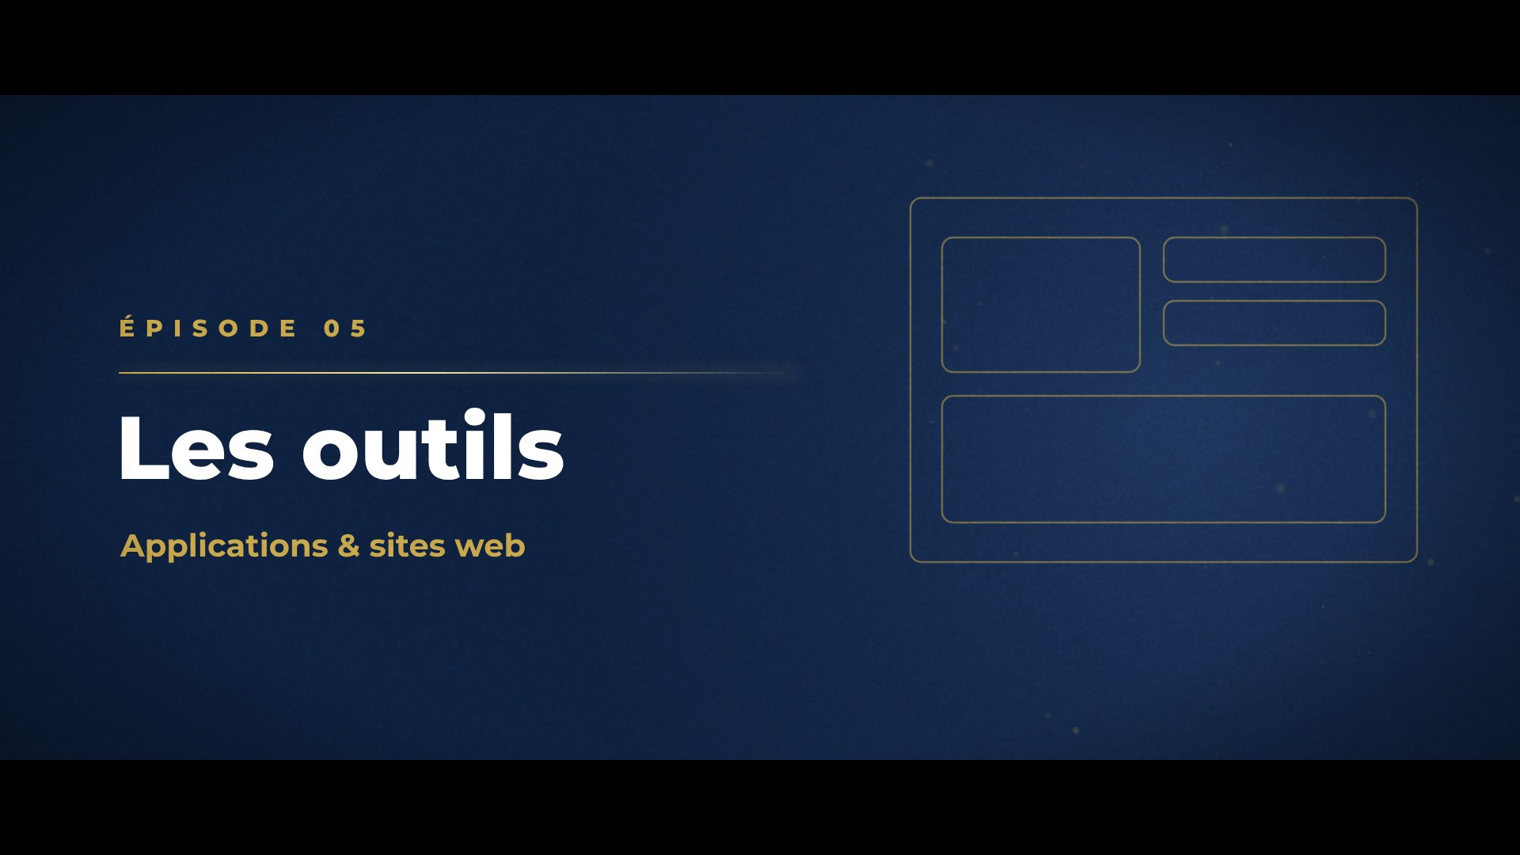
Épisode 5 — Les outils
Notes:
[E5] ÉPISODE 5 · LES OUTILS — durée ≈ 4.5 s
CE QUE VOUS DITES / À SAVOIR :
Carte-titre prête pour l'épisode 5.
VISUEL : Carte-titre : grille d'interface en fils dorés.
ANIMATION : Lecture automatique, passage automatique.

Slide 48
Saison 1 · 7 épisodes
01
Le casting
Présentation
06
02
Les racines
Histoire
03
La promesse
L'offre YEBA
04
L'atelier
Nos formations
05
Les outils
Applications & sites web
06
Le diagnostic
Audit & devis
07
Le final
Mot de fin & offre soirée
Notes:
[S35] ÉPISODE 6 · LE DIAGNOSTIC — durée ≈ 8 s
CE QUE VOUS DITES / À SAVOIR :
À CONSTRUIRE : épisode 6 — Audit & devis (y présenter les tarifs, voir notes de la slide « Nos offres »).
VISUEL : Slide masquée — épisode à construire.
ANIMATION : Morphose.
FOND : ambiance-noir

Slide 49

Épisode 6 — Le diagnostic
Notes:
[E6] ÉPISODE 6 · LE DIAGNOSTIC — durée ≈ 4.5 s
CE QUE VOUS DITES / À SAVOIR :
Carte-titre prête pour l'épisode 6.
VISUEL : Carte-titre : radar qui balaie.
ANIMATION : Lecture automatique, passage automatique.

Slide 50
Saison 1 · 7 épisodes
01
Le casting
Présentation
07
02
Les racines
Histoire
03
La promesse
L'offre YEBA
04
L'atelier
Nos formations
05
Les outils
Applications & sites web
06
Le diagnostic
Audit & devis
07
Le final
Mot de fin & offre soirée
Notes:
[S36] ÉPISODE 7 · LE FINAL — durée ≈ 8 s
CE QUE VOUS DITES / À SAVOIR :
À CONSTRUIRE : épisode 7 — Mot de fin avec offre spéciale soirée (plancher de remise : −15 % du tarif publié, CONFIG SYSTÈME).
VISUEL : Slide masquée — épisode à construire.
ANIMATION : Morphose.
FOND : ambiance-noir

Slide 51

Épisode 7 — Le final
Notes:
[E7] ÉPISODE 7 · LE FINAL — durée ≈ 4.5 s
CE QUE VOUS DITES / À SAVOIR :
Carte-titre prête pour l'épisode 7.
VISUEL : Carte-titre : la constellation se referme sur l'emblème.
ANIMATION : Lecture automatique, passage automatique.

Slide 52

Vidéo — Conclusion
Notes:
[V04] ÉPISODE 7 · LE FINAL — durée ≈ 6 s
CE QUE VOUS DITES / À SAVOIR :
Annonce l'offre spéciale soirée : enchaîner immédiatement. ⚖️ IA Act art. 50 : clip généré par IA (Grok).
VISUEL : Clip fourni (Grok) : anneau holographique, titre « Conclusion ».
ANIMATION : Lecture automatique, passage automatique.

